Slide 1
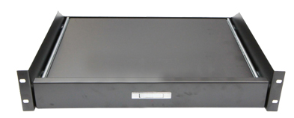
KKT200
KEYBOARD TRAY
방송시스템운용을 위한 키보드를 랙캐비넷 내 장착할 수 있는 서랍
슬라이드 형태
종류 : 2U
취부형태 : 랙장착형
재질 : STEEL
외형 규격(WxHxD) : 482x88x333mm
무게 : 1.5kg

